Slide 1

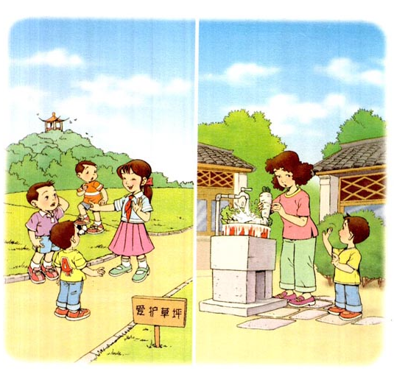
１说说每幅图上画着什么？ ２讨论：这样做为什么不好？
３你怎样劝说他们不要这样做？

Slide 2
还有什么这样做不好
？
不能随地吐痰（tán）。
不能随地乱丢垃圾（lājī）。
不能说脏话。
不能横穿马路。

Slide 3
给每个句子穿上衣服
谁的尾巴长
谁的尾巴好像一把伞
猴子的尾巴长
松鼠的尾巴好像一把伞
小小的船两头尖
田里的禾苗因为，有了阳光更绿了
举头望明月，低头思故乡
？
？
。
。
。
。
。

Slide 4
考一考？
今天作业交了吗
我口渴了
你想喝水吗
这是谁的铅笔
这是胡晶晶的
？
？
。
？
。

Slide 5
找朋友
丿——
丶——
人、禾
下、头

Slide 6
找朋友

Slide 7
大家来找茬
①Sí ②sēng
十 生
④Réng ⑤wéng
人 文
⑦Baǐ ⑧ iě
排 也
⑩chong
送
③Zǎng
长
⑥Yūan
远
⑨Cháo
早

Slide 8
①Bái ②può
拍 过
④Quǒ ⑤pǐ
果 骑
⑦Qēng ⑧cē
朋 车
⑩Suō
说
③lǔ
绿
⑥jìng
进
⑨càn
山

Slide 9
①Shí ②shēng
十 生
④Rén ⑤wén
人 文
⑦pái ⑧ yě
排 也
⑩sòng
送
③Zhǎng
长
⑥Yuǎn
远
⑨zǎo
早

Slide 10
① pāi ②puo
拍 过
④guǒ ⑤pi
果 骑
⑦péng ⑧ce
朋 车
⑩Shuō
说
③lǜ
绿
⑥jìng
进
⑨shān
山

Slide 11
给“日”添一笔，看大家能写出几个字。
给“日”添两笔，
三笔
……

Slide 12
第二节课
听写课文
读生字卡片

Slide 13
模仿造句
……像……。
……常常……。

Slide 14
燕子的尾巴像剪刀。
阳光像金子。
满地的落叶就像一幅美丽的风景画。
我常常睡懒觉。
我们常常去爬山。
妈妈常常教育我，“做个懂事的孩子”。

